Slide 1
Ideen der Informatik Suchen und Sortieren [Ordnung muss sein…]
Kurt Mehlhorn
Adrian Neumann
viele Folien von Kostas Panagiotou

Slide 2
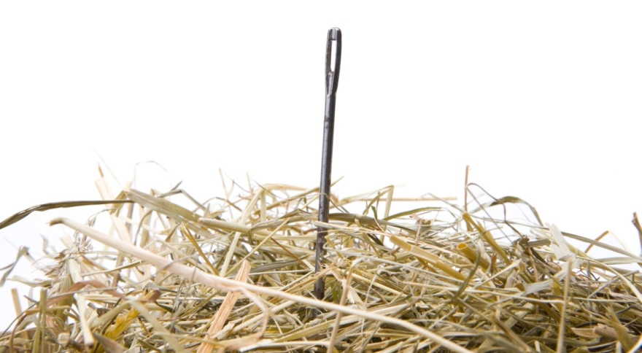
Suchen
Welche Telefonnummer hat Kurt Mehlhorn?
Wie schreibt man das Wort “Equivalenz”?
Welche Webseiten enthalten die Wörter “Uni Saarland”? Welche ist die “wichtigste”?
Web hat mehrere Billionen
Seiten: Suche nach der
Nadel im Heuhaufen.

Slide 3
Bedeutung von Suchen
Menschen verbringen viel Zeit mit Suchen und Ordnen (Sortieren), Computer auch
Suchen und Sortieren sind Hauptanwendungen von Computern
Es gibt hocheffiziente Suchverfahren: Suche im Web in weniger als 1 Sekunde
Sortieren hilft beim Suchen: Ordnung ist das halbe Leben

Slide 4
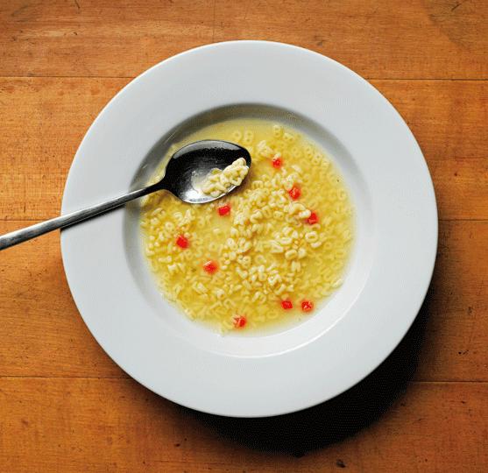
Gibt es ein X in der Buchstabensuppe?

Slide 5
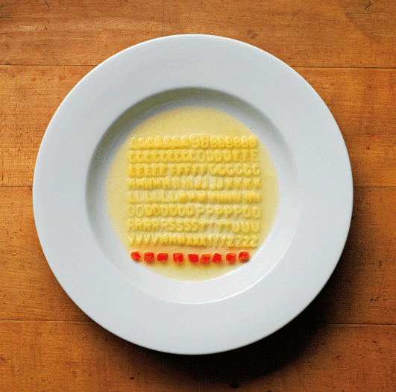
Aha!

Slide 6
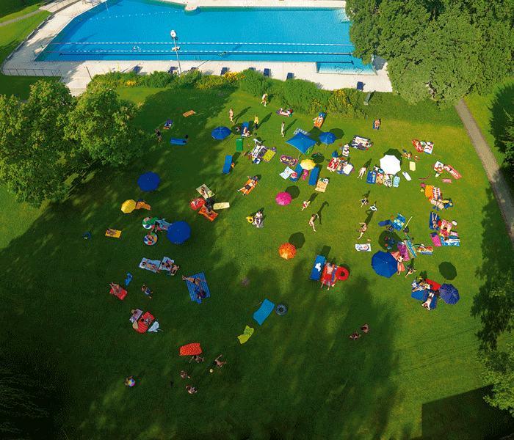
Ein grünes Badetuch?

Slide 7
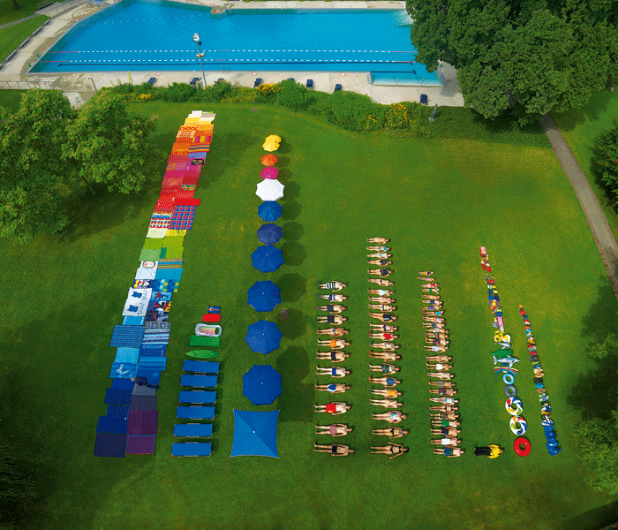
Aha!
Bilder von
Ursus Wehrli, 2011

Slide 8
Konzepte der heutigen Vorlesung
Suchen = Information ablegen und verarbeiten, so dass man sie schnell wiederfindet (oder sagen kann, das sie nicht vorhanden ist)
Ordnung erleichtert das Suchen
Sortieren = nach einem Kriterium ordnen
Datenstrukturen = Suchen in Mengen, die sich zeitlich ändern
Laufzeit (Komplexität) von Algorithmen

Slide 9
Suchen
Daten können alles Mögliche sein:
Zeichenketten, Zahlen, Bilder, …
Hier: (Name + Telefonnummer)
Haben einen Karteikasten: auf jeder Karteikarte steht ein Name und eine Nummer
Wie viele Zettel muss man anschauen, bis man die Nummer zu einem Namen hat?

Slide 10
Zettel sind ungeordnet
Wir müssen alle Karten anschauen, um sicher zu sein, dass ein gesuchter Name nicht da ist.
Falls ein Name da ist, im Mittel die Hälfte der Karten
Anzahl der Vergleiche im schlechtesten Fall = Anzahl der Karten

Slide 11
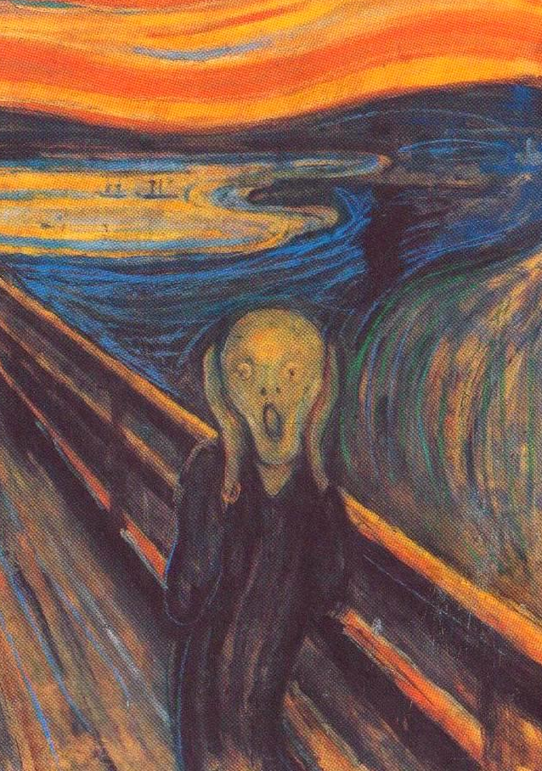
Ein Beispiel
Das Internet hat mehrere Billionen Webseiten
1 Billion = 1.000.000.000.000
Optimistisch:
Pro Sekunde koennen wir 1.000.000.000 Seiten durchsuchen
Dann brauchen wir 1.000 Sekunden!
Ich finde Kurts Nummer nicht!

Slide 12
Wie machen wir das besser?
Wir sortiern unsere Karteikarten nach Name
Also wie in einem Telefonbuch
Wir suchen nach X
Wir ziehen eine Karte, darauf steht Y
X kommt vor/nach Y in der alphabetischen Ordnung der Namen oder X= Y
Was wissen wir nun? Welche Karte nehmen wir für den ersten Vergleich? Wie geht es weiter?

Slide 13
Binärsuche
Gegeben:
Liste mit N Elementen
Sortiert: der Nachfolger ist groesser als sein Vorgaenger.
Frage: enthaelt die Liste ein Element x?
Algorithmus:
Konzept: Divide and Conquer

Slide 14
Der Algorithmus
Karteikasten: L[1],L[2],…,L[N] N Karten
Suche(L[1], …, L[N], x)
falls N = 0 dann fertig, x nicht vorhanden
Sei m das mittlere Element in L, also m = L[N/2]
falls x = m dann fertig, x ist gefunden
falls x < m dann Suche(L[1], …, L[N/2-1], x)
falls x > m dann Suche(L[N/2+1], …, L[N], x)

Slide 15
Komplexität (Anzahl der Vergleiche)
N = 1: Vergleiche = 1
N = 3: Vergleiche = 2 $2^{40}$ = 1.099.511.627.776
N = 7: Vergleiche = 3
N = 15: Vergleiche = 4
N = 31: Vergleiche = 5
N = 15 = 2x2x2x2 – 1 = $2^{4}$ - 1 Vergleiche = 4
N = 31 = 2x2x2x2x2 – 1 = $2^{5}$ - 1 Vergleiche = 5
N = …. = $2^{40}$ - 1 Vergleiche = 40
Das ist irre!!!!!
Anzahl Vergleiche = Zweierlogarithmus( N + 1 )

Slide 16
Lineare Suche vs. Binärsuche
Binärsuche funktioniert wenn man die gegebenen Daten ordnen kann:
(Name, Telefonnummer)
Webseiten?
Lineare Suche: Aufwand = Anzahl der Elemente
Binärsuche: Aufwand = Logarithmus der Anzahl der Elemente
Binärsuche ist rasend schnell

Slide 17
Wie sortiert man?

Slide 18
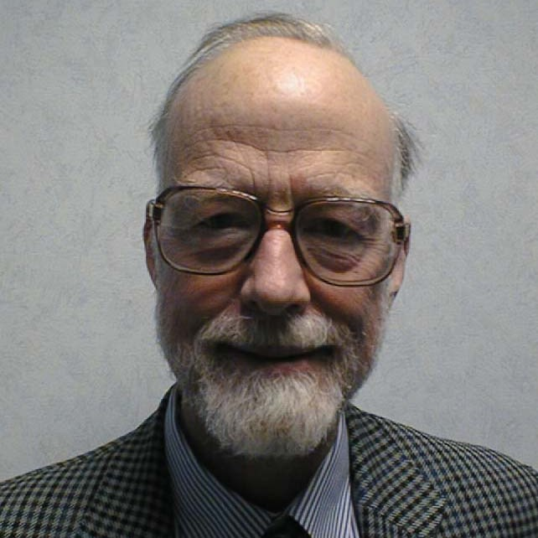
Quicksort
S = Menge, die zu sortieren ist
Wähle ein Element s in S
Teile S in
$S_{<}$ = Elemente kleiner s
$S_{>}$ = Elemente größer s
Gib aus
Sort($S_{<})$ s Sort($S_{>})$
Rekursion endet, wenn S< und S> leer sind
Tony Hoare
Turing Award 1980

Slide 19
Tony Hoare (1934 --
„Ich stelle fest, dass es zwei Wege gibt, ein Software-Design zu erstellen, entweder so einfach, dass es offensichtlich keine Schwächen hat, oder so kompliziert, dass es keine offensichtlichen Schwächen hat. Die erste Methode ist weitaus schwieriger.“
Tony Hoare, Dankesrede für den Turingpreis 1980
„I think Quicksort is the only really interesting algorithm that I've ever developed. “

Slide 20
Beim Teilen kann man Glück oder Pech haben
Laufzeit wie $n \log{n}$ $n^{2}$
$n ={10}^{6}$ 0.1 sec 500 sec

Slide 21
Kann man das Glück erzwingen?
Bis 1980: immer raffiniertere deterministische Strategien
Seit 1980: wähle das Teilungselement zufällig
Randomisierter Algorithmus
Urne mit n/2 roten und n/2 schwarzen Kugeln. Wie findet man eine rote Kugel ohne hinsehen?

Slide 22
Zusammenfassung Sortieren
Sortieren geht recht schnell, eine Million Elemente in 0.1 Sekunden auf Notebook
Weltrekorde
Eine Billion Zahlen in drei Stunden
50 Milliarden Zahlen für einen Penny

Slide 23
Suchbäume
2,7,3,9,4, Suche nach 9, 11,1,6, Suche nach 8

Slide 24
Zusammenfassung
Binärsuche ist rasend schnell: 40 Vergleiche für Suche in einer Billion Elemente
Sortieren ist billig: eine Million Elemente in 0.1 sec auf diesem Notebook
Suchbäume erlauben Binärsuche auf dynamischen Daten

